Slide 1



Propuesta
Realisacion demo

Slide 2

The North Face
N°1 mundial del sector
Mas de 3000 referencias
4 Millliones de visita al ano
Tasa de conversion de 6%

Slide 3

Posicionamiento
Segmentación Clientes
Segmento : outdoor & adventura de gama alta
Equipamiento
Ropa de uso cotidiano
Deportistas
Hombres / Mujeres
25-50 anos
CSP +

Slide 4
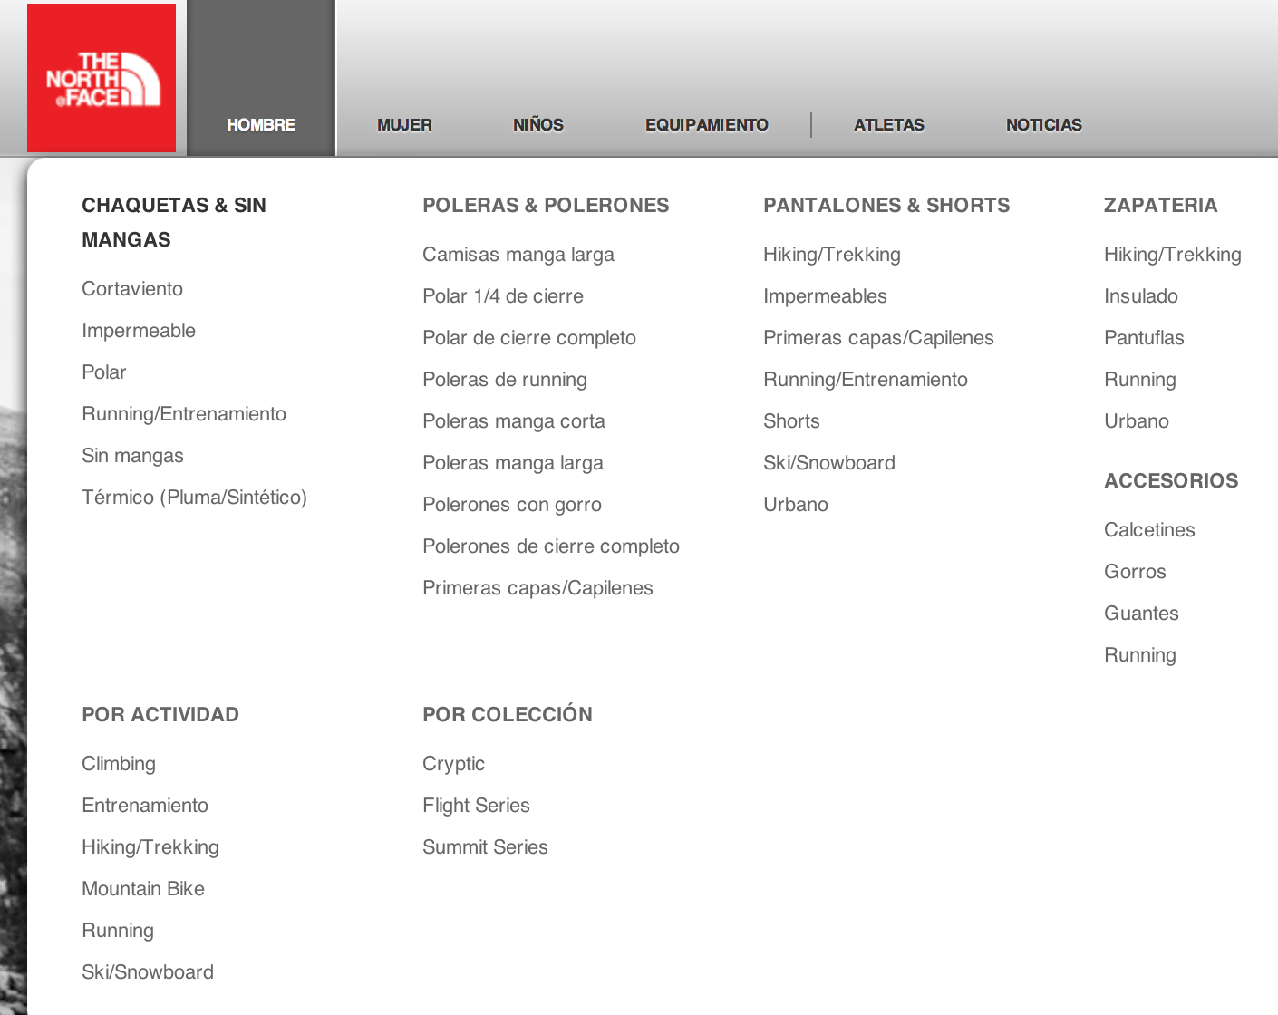
Mas de 3000 referencias

Slide 5
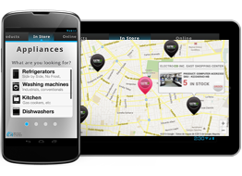

La solucion
Boagrius es una solución basada en tablets que mejora la experiencia de los consumidores y la productividad de sus vendedores.

Slide 6
Objetivo:
Mejorar experiencia de los consumidores entregando les recomendaciones productos adaptadas gracias a una venta guiada técnica elaborada con sus mejores vendedores
Mejorar expertise de los vendedores dándole acceso a toda las informaciones necesarias para concluir la venta de manera mas rápida

Slide 7
Venta Guiada
La demo

Slide 8

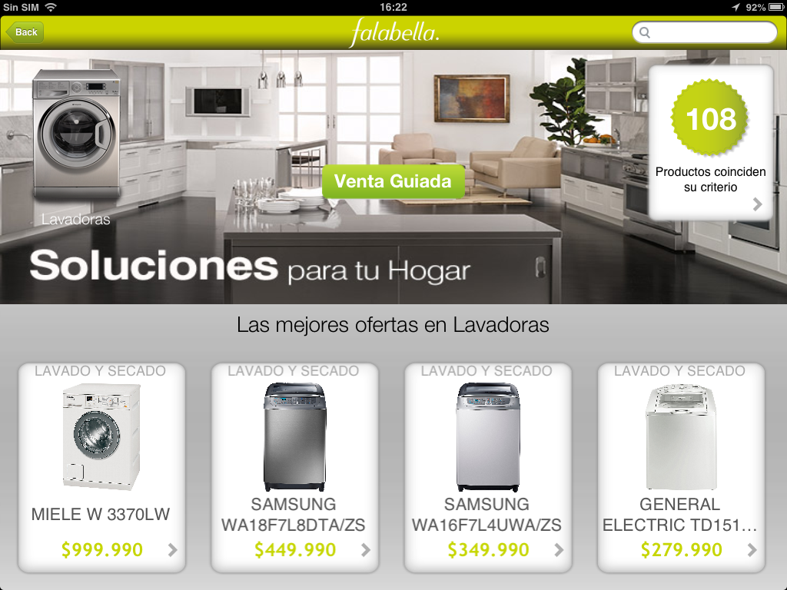
Home
Activacion venta guiada
Lista de Productos
Solo fotos y nombre

Slide 9

Home con venta guiada
Vista web o nativo de patron de preguntas
Cantidad de productos que corresponden a la busqueda
Productos que corresponden a su busqueda

Slide 10
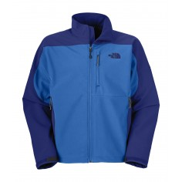

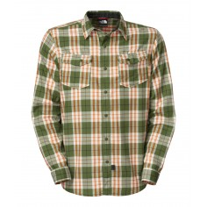
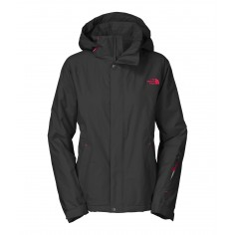
Ejemplo de preguntas:

Slide 11
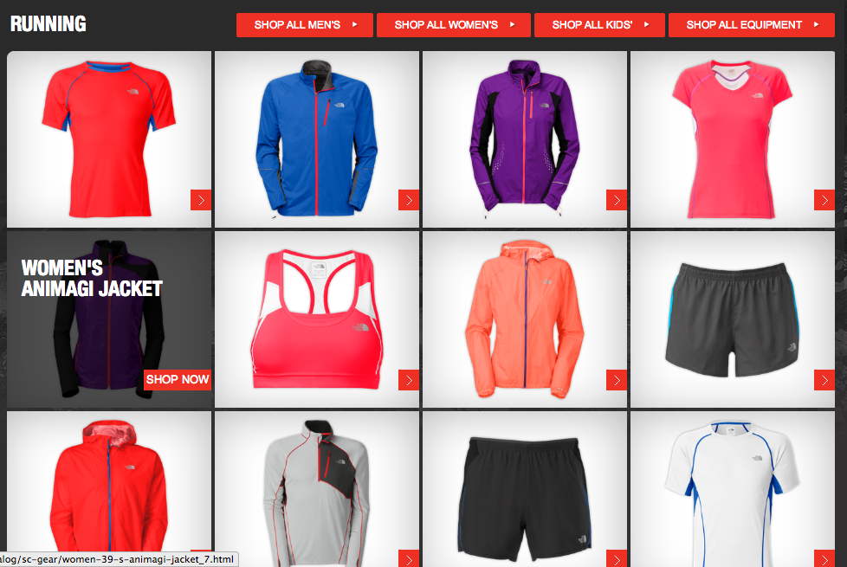
Resultados busqueda
Filtros por:
Hombre, Mujer, Nino, Nina
Collecion
Beneficios
Actividades

Slide 12

Ficha productos interactiva
Fotos de productos (click for fullscreen
Productos relacionados (resultado busqueda anterior)
5 productos random en una lista
Caracteristiscas basicas del producto
Material, peso etc
Stock precio,
En el centro Descripción detalladas ( Deportista que la ocupen.., technologia, video )

Slide 13
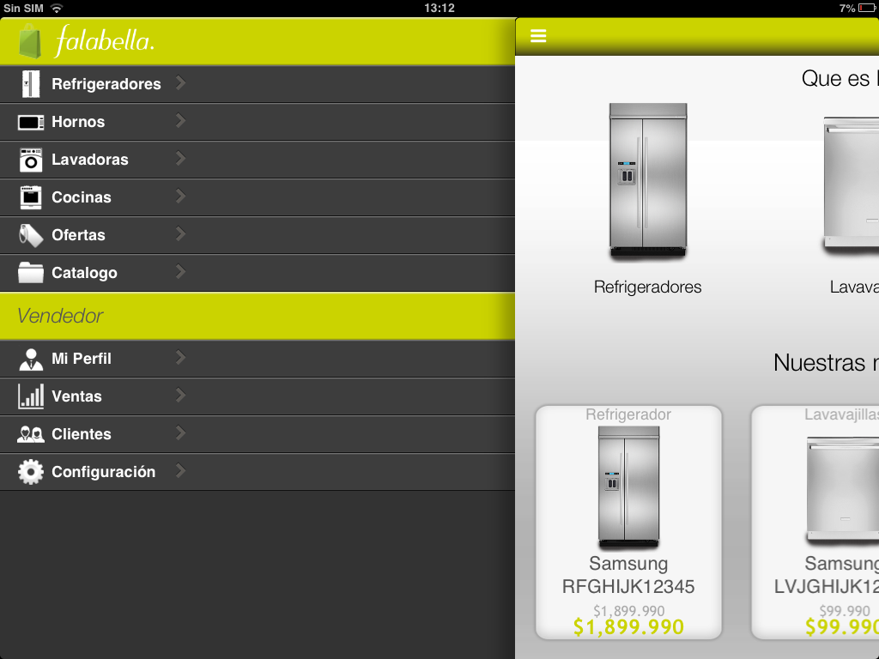
Drawer de navigacion
Contenido Navigacion:
Actividades:
-Climbing
-Treking
-Entrenamiento
- Mountain Bike
-Runing
Categorias de productos:
Chaquetas
Poleras y Poleron
Pantalon y Short
Zapateria
Accesorios
Equipamientos

Slide 14

Requisitos demo:
Base de dato local
Funcionar OFFLINE
Funcionalidades descritas anteriormente
Respetar plazo
Debe funciona en IPAD 2 o 3

Slide 15

”Hoy en día le exigimos a nuestros vendedores, pero NO les damos las Herramientas para Ayudarlos”

